Slide 1
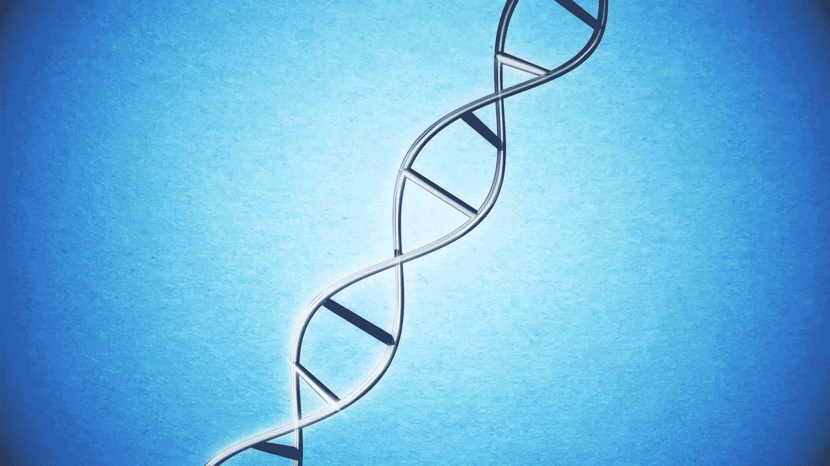
Módulo 3 – Cambios en las frecuencias génicas y genotípicas
Poblaciones Pequeñas: Consanguinidad y Contribuciones Genéticas
Tutoría Semestre Primavera 2022
Genética Básica G1
Tutor: Bastián Fernández S.

Slide 2
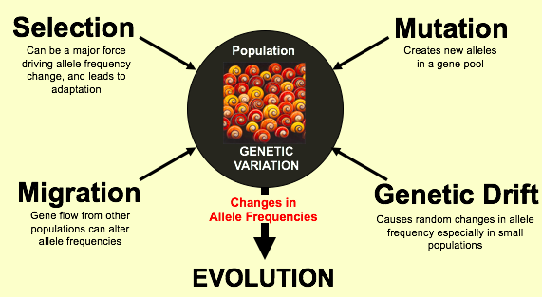
Cambios en las frecuencias génicas y genotípicas
Procesos sistemáticos
Migración
Mutación
Selección
Proceso dispersivo
Deriva génica
Notes:
These processes continue over the lifetimes of individuals, populations, and species.

Slide 3
Cambios en las frecuencias génicas y genotípicas
Procesos sistemáticos
Migración
Mutación
Selección
Proceso dispersivo
Deriva génica
Notes:
PARA TODOS LOS CASOS SE CONSIDERA POBLACIÓN GRANDE

Slide 4
Algunas definiciones

Slide 5
Algunas definiciones
Parentesco aditivo
Coeficiente de coancestría
Consanguinidad
“Probabilidad de que dos individuos compartan el mismo alelo, siendo éstos idénticos por descendencia”.
Notes:
These processes continue over the lifetimes of individuals, populations, and species.

Slide 6
Algunas definiciones
Parentesco aditivo
Coeficiente de coancestría
Consanguinidad
“Probabilidad de que dos individuos compartan el mismo alelo, siendo éstos idénticos por descendencia”.
“Probabilidad que en un locus cualquiera un individuo presente alelos idénticos por descendencia”.
Notes:
These processes continue over the lifetimes of individuals, populations, and species.

Slide 7
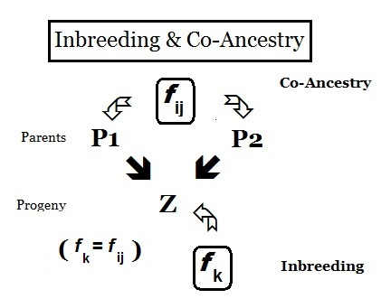
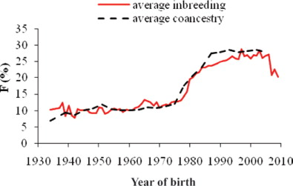
Algunas definiciones
Parentesco aditivo
Coeficiente de coancestría
Consanguinidad
“Probabilidad de que dos individuos compartan el mismo alelo, siendo éstos idénticos por descendencia”.
“Probabilidad que en un locus cualquiera un individuo presente alelos idénticos por descendencia”.
NO son valores poblacionales, aunque se puede calcular su promedio
Notes:
These processes continue over the lifetimes of individuals, populations, and species.

Slide 8

Algunas definiciones
Relación entre el coeficiente de coancestría (parentesco aditivo) y el coeficiente de consanguinidad
El valor mínimo de parentesco aditivo de un individuo consigo mismo es de 1, al que se le debe sumar el coeficiente de consanguinidad de éste en caso de que sea un individuo consanguíneo (debido a un aumento en la probabilidad de identidad).
$$a_{cc}=1+F_{c}$$
El coeficiente de consanguinidad de un individuo corresponde a la mitad del parentesco entre sus padres.
$$F_{c}=\frac{1}{2}a_{ab}$$
*
Notes:
These processes continue over the lifetimes of individuals, populations, and species.

Slide 9
Algunas definiciones
Relación entre el coeficiente de coancestría (parentesco aditivo) y el coeficiente de consanguinidad
¿Cuál es el coeficiente de consanguinidad de los hijos de hermanos?
A | ?-?
B | ?-?
C | A-B
D | A-B
E | C-D
Notes:
These processes continue over the lifetimes of individuals, populations, and species.

Slide 10
Algunas definiciones
Relación entre el coeficiente de coancestría (parentesco aditivo) y el coeficiente de consanguinidad
¿Cuál es el coeficiente de consanguinidad de los hijos de hermanos?
A | ?-?
B | ?-?
C | A-B
D | A-B
E | C-D
A
B
C
D
E
Notes:
These processes continue over the lifetimes of individuals, populations, and species.

Slide 11

Algunas definiciones
Relación entre el coeficiente de coancestría (parentesco aditivo) y el coeficiente de consanguinidad
¿Cuál es el coeficiente de consanguinidad de los hijos de hermanos?
 | --- | --- | A-B | A-B | C-D
 | A | B | C | D | E
A | 1 | 0 | 0.5 | 0.5 | 0.5
B | 0 | 1 | 0.5 | 0.5 | 0.5
C | 0.5 | 0.5 | 1 | 0.5 | 0.75
D | 0.5 | 0.5 | 0.5 | 1 | 0.75
E | 0.5 | 0.5 | 0.75 | 0.75
A
B
$$a_{ee}=1+F_{e}$$
$$a_{ee}=1+\frac{1}{2}(a_{cd})$$
$$a_{ee}=1+\frac{1}{2}(0.5)$$
$$a_{ee}=1.25$$
C
D
E
Notes:
These processes continue over the lifetimes of individuals, populations, and species.

Slide 12
Algunas definiciones
Relación entre el coeficiente de coancestría (parentesco aditivo) y el coeficiente de consanguinidad
¿Cuál es el coeficiente de consanguinidad de los hijos de hermanos?
 | --- | --- | A-B | A-B | C-D
 | A | B | C | D | E
A | 1 | 0 | 0.5 | 0.5 | 0.5
B | 0 | 1 | 0.5 | 0.5 | 0.5
C | 0.5 | 0.5 | 1 | 0.5 | 0.75
D | 0.5 | 0.5 | 0.5 | 1 | 0.75
E | 0.5 | 0.5 | 0.75 | 0.75 | 1.25
A
B
$$a_{ee}=1+F_{e}$$
$$a_{ee}=1+\frac{1}{2}(a_{cd})$$
$$a_{ee}=1+\frac{1}{2}(0.5)$$
$$a_{ee}=1.25$$
C
D
E
Notes:
These processes continue over the lifetimes of individuals, populations, and species.

Slide 13

Algunas definiciones
Relación entre el coeficiente de coancestría (parentesco aditivo) y el coeficiente de consanguinidad
¿Cuál es el coeficiente de consanguinidad de los hijos de hermanos?
A
B
$$Fe=\frac{1}{2}(a_{cd})$$
$$Fe=\frac{1}{2}(0.5)$$
$$Fe=0.25$$
C
D
E
Notes:
These processes continue over the lifetimes of individuals, populations, and species.

Slide 14
Algunas definiciones
Relación entre el coeficiente de coancestría (parentesco aditivo) y el coeficiente de consanguinidad
¿Cuál es el coeficiente de consanguinidad de los hijos de hermanos?
A
B
Tipo de cruzamiento | F
Hijos de hermanos | 1/4
Hijos de medios hermanos | 1/8
Hijos de primos 1º | 1/16
Hijos de primos 2º | 1/64
C
D
E
Notes:
These processes continue over the lifetimes of individuals, populations, and species.

Slide 15
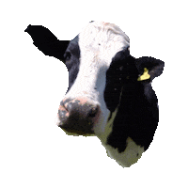
Consanguinidad

Slide 16




Consanguinidad
“Probabilidad que en un locus cualquiera un individuo presente alelos idénticos por descendencia”.
Matemáticamente (consanguinidad en la población ideal):
Consanguinidad en la generación 1:
“Incremento” o “nueva consanguinidad”:
$$F_{1}=\frac{1}{2N}$$
$$∆F=\frac{1}{2N}$$
Consanguinidad en la generación t:
Consanguinidad en la generación t:
$$F_{t}=\frac{1}{2N}+(1−\frac{1}{2N})F_{t−1}$$
$$F_{t}=∆F+(1−∆F)F_{t−1}$$
Notes:
These processes continue over the lifetimes of individuals, populations, and species.

Slide 17
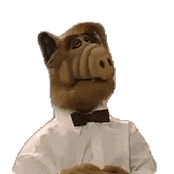
Consanguinidad
Para reducir el proceso dispersivo a su versión más simple se utiliza una población ideal que cumple con las siguientes condiciones:
/ Ausencia de procesos sistemáticos
/ Generaciones discretas
/ Población de tamaño constante
/ Ausencia de procesos sistemáticos
7. Población base en equilibrio de Hardy-Weinberg.
Notes:
These processes continue over the lifetimes of individuals, populations, and species.

Slide 18
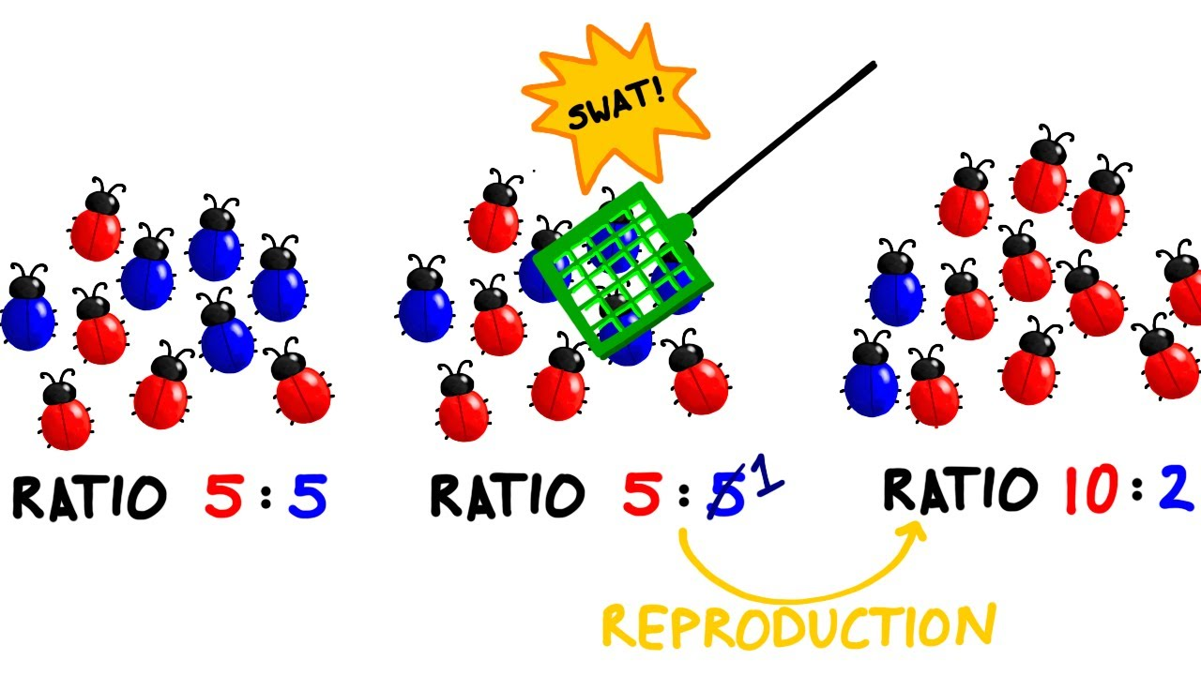
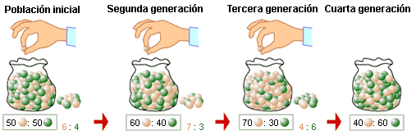
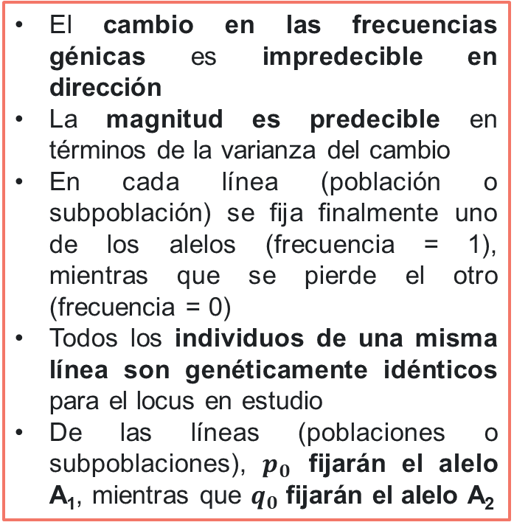

Relación con la deriva génica
Cambio en las frecuencias génicas debido al muestreo aleatorio de organismos pertenecientes a una población.
Este fenómeno adquiere mayor fuerza en poblaciones pequeñas, donde los alelos con menores frecuencias tienen una mayor probabilidad de perderse.
Este proceso continúa que hasta finalmente provocar la fijación de alguno de los alelos en la población (mientras los otros se pierden).
El cambio en las frecuencias génicas es impredecible en dirección
La magnitud es predecible en términos de la varianza del cambio
En cada línea (población o subpoblación) se fija finalmente uno de los alelos (frecuencia = 1), mientras que se pierde el otro (frecuencia = 0)
Todos los individuos de una misma línea son genéticamente idénticos para el locus en estudio
De las líneas (poblaciones o subpoblaciones), $p_{0}$ fijarán el alelo A₁, mientras que $q_{0}$ fijarán el alelo A₂
$$σ_{∆q}^{2}=\frac{p_{0}q_{0}}{2N}$$
Notes:
FRAGMENTACIÓN DE HÁBITATS COMO EJEMPLO

Slide 19
Relación con la deriva génica
Deriva génica
Fijación de alelos
Inbreeding (F)
Diferenciación entre sub-poblaciones
Uniformidad dentro de sub-poblaciones
Mayor proporción de homocigotos
F de fijación (fixation en inglés)
Notes:
These processes continue over the lifetimes of individuals, populations, and species.

Slide 20
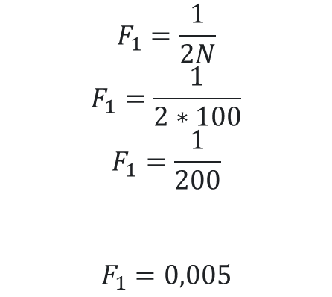
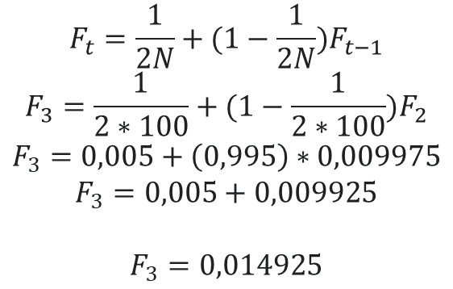
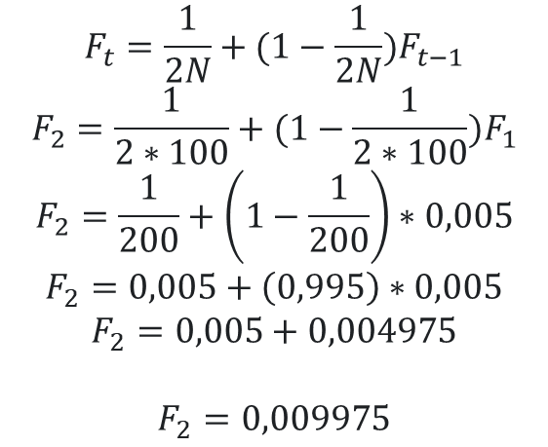
Consanguinidad
Ejemplo
Se tienen 2 poblaciones, una compuesta por 100 individuos y otra por 1.000 individuos. Asumiendo que ambas son poblaciones ideales, calcule la consanguinidad para las primeras 3 generaciones.
Población 100:
$$F_{t}=\frac{1}{2N}+(1−\frac{1}{2N})F_{t−1}$$
$$F_{2}=\frac{1}{2∗100}+(1−\frac{1}{2∗100})F_{1}$$
$$F_{2}=\frac{1}{200}+\left(1−\frac{1}{200}\right)∗0,005$$
$$F_{2}=0,005+\left(0,995\right)∗0,005$$
$$F_{2}=0,005+0,004975$$
$$F_{2}=0,009975$$
$$F_{1}=\frac{1}{2N}$$
$$F_{1}=\frac{1}{2∗100}$$
$$F_{1}=\frac{1}{200}$$
$$F_{1}=0,005$$
$$F_{t}=\frac{1}{2N}+(1−\frac{1}{2N})F_{t−1}$$
$$F_{3}=\frac{1}{2∗100}+(1−\frac{1}{2∗100})F_{2}$$
$$F_{3}=0,005+\left(0,995\right)∗0,009975$$
$$F_{3}=0,005+0,009925$$
$$F_{3}=0,014925$$
Notes:
These processes continue over the lifetimes of individuals. populations, and species.

Slide 21
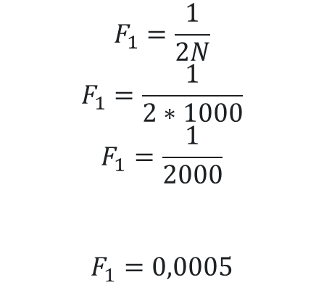
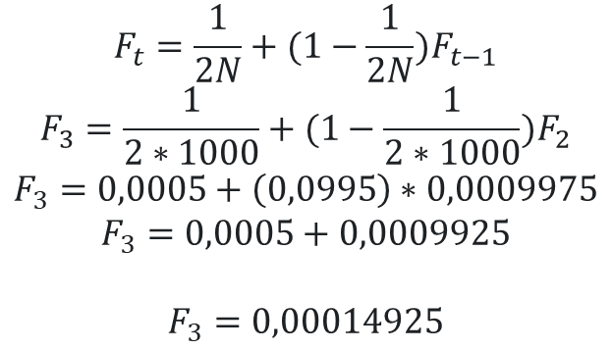
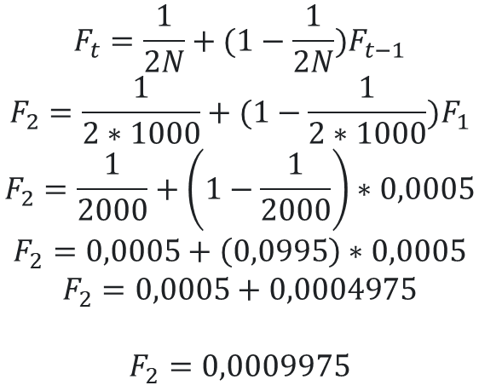
Consanguinidad
Ejemplo
Se tienen 2 poblaciones, una compuesta por 100 individuos y otra por 1.000 individuos. Asumiendo que ambas son poblaciones ideales, calcule la consanguinidad para las primeras 3 generaciones.
Población 1000:
$$F_{t}=\frac{1}{2N}+(1−\frac{1}{2N})F_{t−1}$$
$$F_{2}=\frac{1}{2∗1000}+(1−\frac{1}{2∗1000})F_{1}$$
$$F_{2}=\frac{1}{2000}+\left(1−\frac{1}{2000}\right)∗0,0005$$
$$F_{2}=0,0005+\left(0,0995\right)∗0,0005$$
$$F_{2}=0,0005+0,0004975$$
$$F_{2}=0,0009975$$
$$F_{1}=\frac{1}{2N}$$
$$F_{1}=\frac{1}{2∗1000}$$
$$F_{1}=\frac{1}{2000}$$
$$F_{1}=0,0005$$
$$F_{t}=\frac{1}{2N}+(1−\frac{1}{2N})F_{t−1}$$
$$F_{3}=\frac{1}{2∗1000}+(1−\frac{1}{2∗1000})F_{2}$$
$$F_{3}=0,0005+\left(0,0995\right)∗0,0009975$$
$$F_{3}=0,0005+0,0009925$$
$$F_{3}=0,00014925$$
Notes:
These processes continue over the lifetimes of individuals, populations, and species.

Slide 22
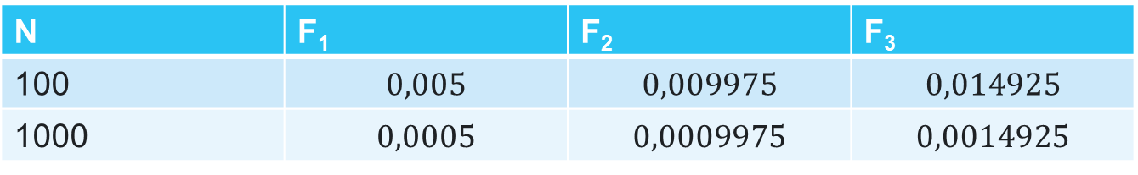
Consanguinidad
Ejemplo
Se tienen 2 poblaciones, una compuesta por 100 individuos y otra por 1.000 individuos. Asumiendo que ambas son poblaciones ideales, calcule la consanguinidad para las primeras 3 generaciones.
N | F₁ | F₂ | F₃
100 | $$0,005$$ | $$0,009975$$ | $$0,014925$$
1000 | $$0,0005$$ | $$0,0009975$$ | $$0,0014925$$
Notes:
These processes continue over the lifetimes of individuals, populations, and species.

Slide 23
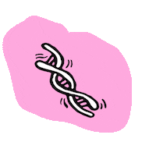
Contribuciones Genéticas

Slide 24

Contribuciones genéticas
Bajo equilibrio, las frecuencias génicas y genotípicas se mantendrán constantes de generación en generación, siendo las frecuencias genotípicas una expresión binomial de las frecuencias génicas, manteniéndose de esta forma la composición genotípica y la variabilidad genética de la población.
$$p^{2}+2pq+q^{2}=1$$
Notes:
These processes continue over the lifetimes of individuals, populations, and species.

Slide 25
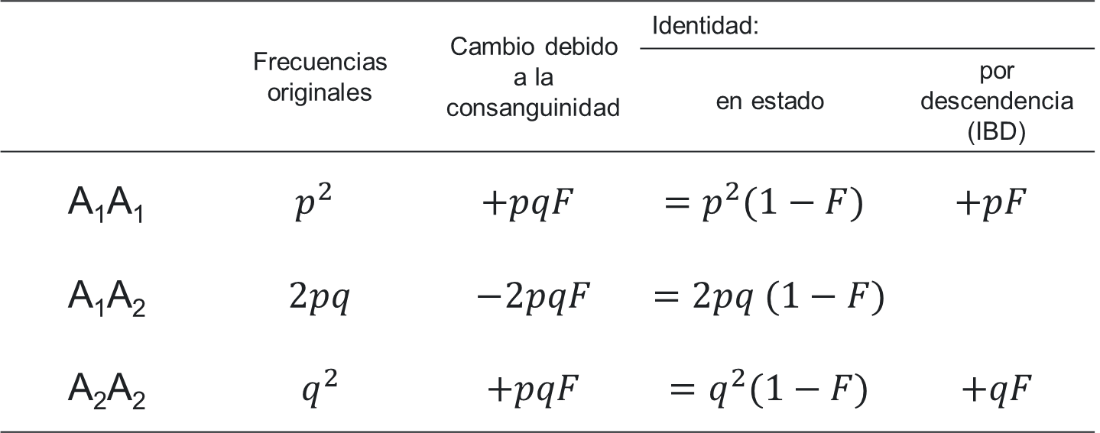

Contribuciones genéticas
Frecuencias genotípicas (P, H y Q) en un locus con dos alelos, expresadas en términos del coeficiente de consanguinidad (F):
 | Frecuencias originales | Cambio debido a la consanguinidad | Identidad:
 |  |  | en estado | por descendencia (IBD)
A₁A₁ | $$p^{2}$$ | $$+pqF$$ | $$=p^{2}(1−F)$$ | $$+pF$$
A₁A₂ | $$2pq$$ | $$−2pqF$$ | $$=2pq (1−F)$$
A₂A₂ | $$q^{2}$$ | $$+pqF$$ | $$=q^{2}(1−F)$$ | $$+qF$$
$$=p^{2}+pqF$$
$$=p^{2}+p\left(1−p\right)F$$
$$=p^{2}+pF−p^{2}F$$
$$=p^{2}−p^{2}F+pF$$
$$=p^{2}\left(1−F\right)+pF$$
Notes:
These processes continue over the lifetimes of individuals, populations, and species.

Slide 26
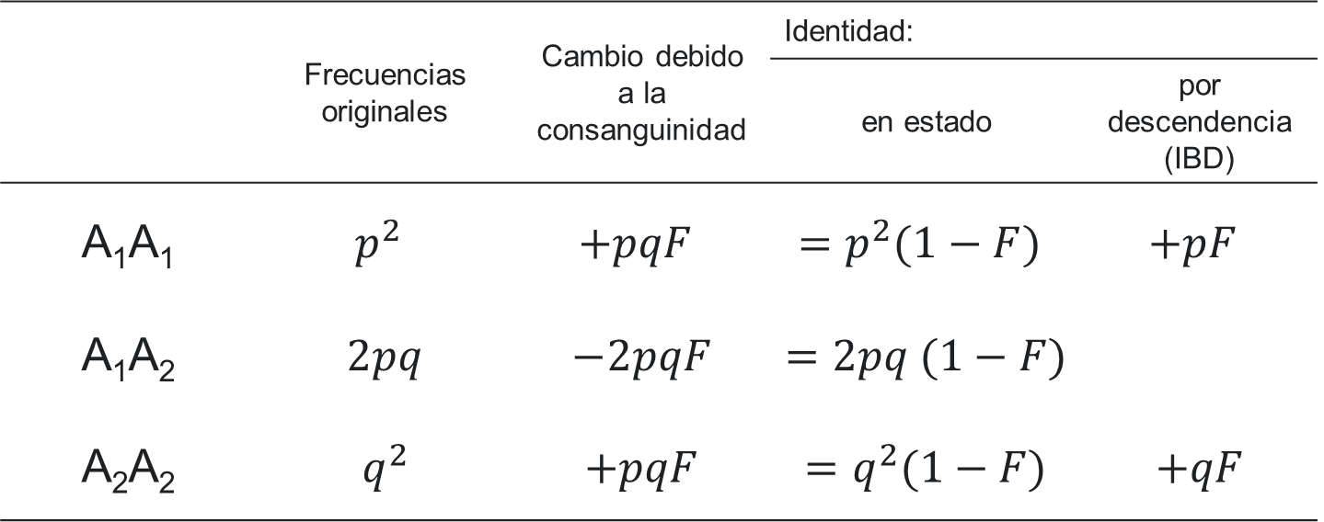
Contribuciones genéticas
 | Frecuencias originales | Cambio debido a la consanguinidad | Identidad:
 |  |  | en estado | por descendencia (IBD)
A₁A₁ | $$p^{2}$$ | $$+pqF$$ | $$=p^{2}(1−F)$$ | $$+pF$$
A₁A₂ | $$2pq$$ | $$−2pqF$$ | $$=2pq (1−F)$$
A₂A₂ | $$q^{2}$$ | $$+pqF$$ | $$=q^{2}(1−F)$$ | $$+qF$$
$$P=p^{2}+pqF=p^{2}\left(1−F\right)+pF$$
$$H=2pq−2pqF=2pq\left(1−F\right)$$
$$Q=q^{2}+pqF=q^{2}\left(1−F\right)+qF$$
Notes:
These processes continue over the lifetimes of individuals, populations, and species.

Slide 27
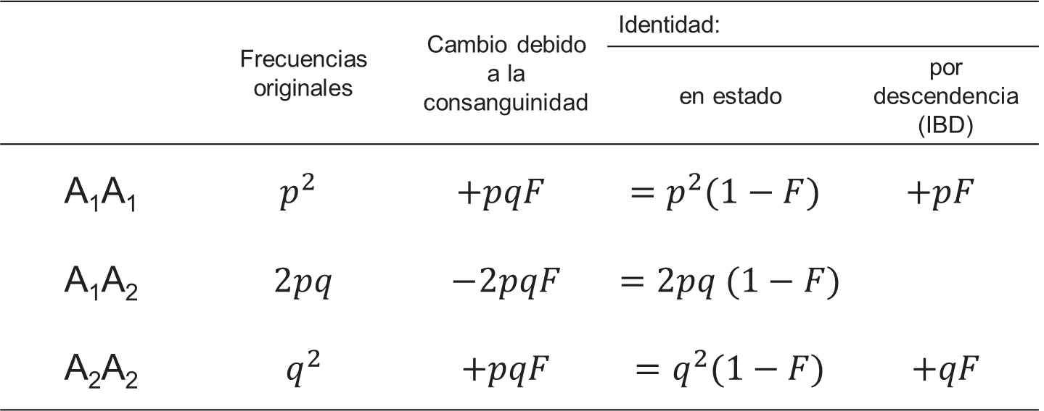

Contribuciones genéticas
 | Frecuencias originales | Cambio debido a la consanguinidad | Identidad:
 |  |  | en estado | por descendencia (IBD)
A₁A₁ | $$p^{2}$$ | $$+pqF$$ | $$=p^{2}(1−F)$$ | $$+pF$$
A₁A₂ | $$2pq$$ | $$−2pqF$$ | $$=2pq (1−F)$$
A₂A₂ | $$q^{2}$$ | $$+pqF$$ | $$=q^{2}(1−F)$$ | $$+qF$$
$$F=0$$
Notes:
These processes continue over the lifetimes of individuals, populations, and species.

Slide 28
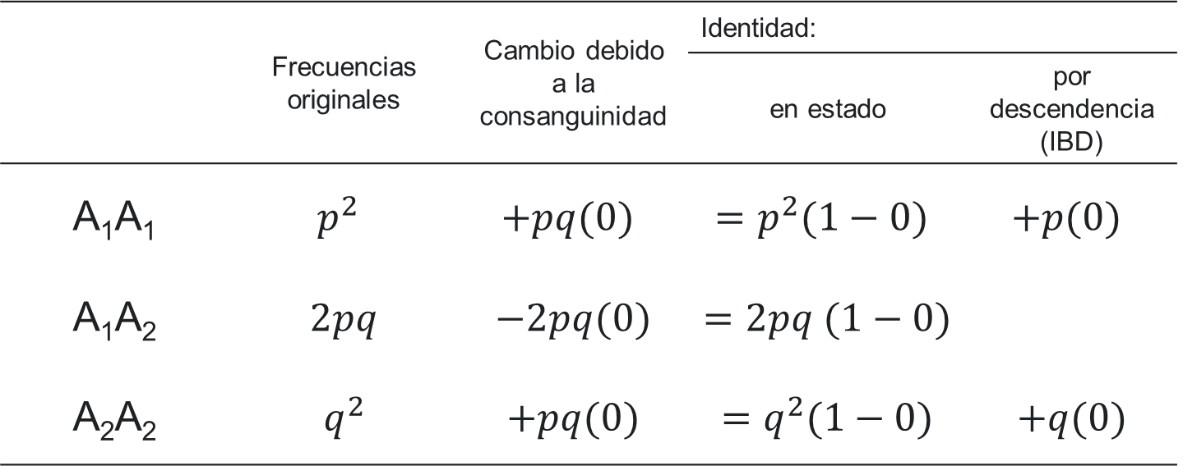
Contribuciones genéticas
 | Frecuencias originales | Cambio debido a la consanguinidad | Identidad:
 |  |  | en estado | por descendencia (IBD)
A₁A₁ | $$p^{2}$$ | $$+pq(0)$$ | $$=p^{2}(1−0)$$ | $$+p(0)$$
A₁A₂ | $$2pq$$ | $$−2pq(0)$$ | $$=2pq (1−0)$$
A₂A₂ | $$q^{2}$$ | $$+pq(0)$$ | $$=q^{2}(1−0)$$ | $$+q(0)$$
$$F=0$$
Notes:
These processes continue over the lifetimes of individuals, populations, and species.

Slide 29
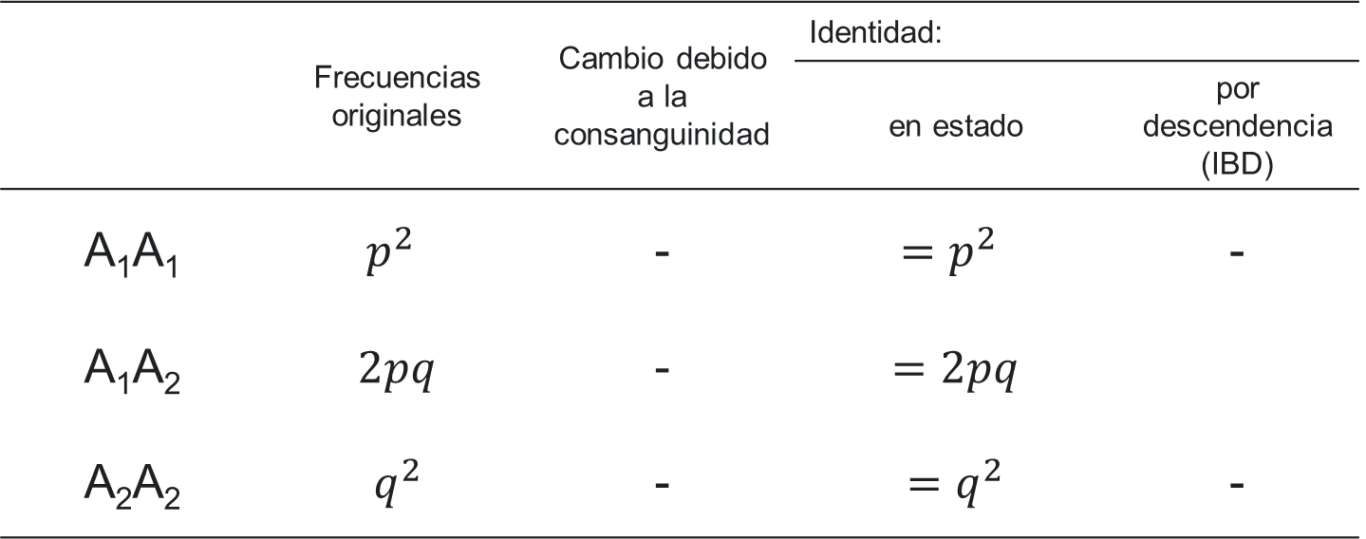
Contribuciones genéticas
 | Frecuencias originales | Cambio debido a la consanguinidad | Identidad:
 |  |  | en estado | por descendencia (IBD)
A₁A₁ | $$p^{2}$$ | - | $$=p^{2}$$ | -
A₁A₂ | $$2pq$$ | - | $$=2pq$$
A₂A₂ | $$q^{2}$$ | - | $$=q^{2}$$ | -
$$F=0$$
Notes:
These processes continue over the lifetimes of individuals, populations, and species.

Slide 30

Contribuciones genéticas
 | Frecuencias originales | Cambio debido a la consanguinidad | Identidad:
 |  |  | en estado | por descendencia (IBD)
A₁A₁ | $$p^{2}$$ | $$+pqF$$ | $$=p^{2}(1−F)$$ | $$+pF$$
A₁A₂ | $$2pq$$ | $$−2pqF$$ | $$=2pq (1−F)$$
A₂A₂ | $$q^{2}$$ | $$+pqF$$ | $$=q^{2}(1−F)$$ | $$+qF$$
$$F=1$$
Notes:
These processes continue over the lifetimes of individuals, populations, and species.

Slide 31
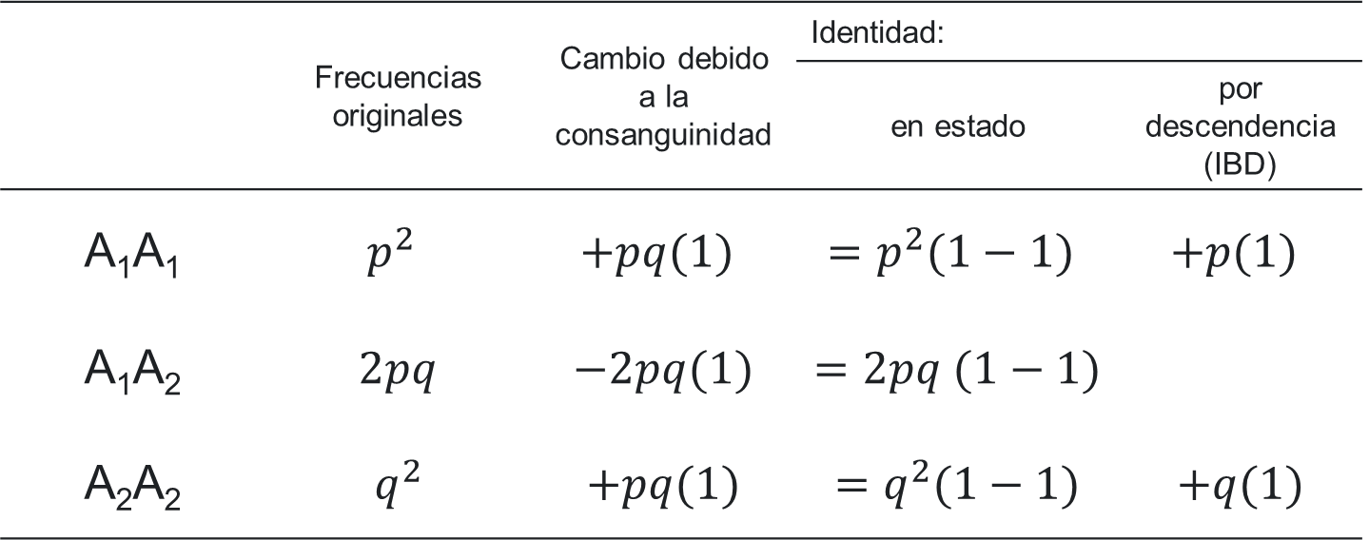
Contribuciones genéticas
 | Frecuencias originales | Cambio debido a la consanguinidad | Identidad:
 |  |  | en estado | por descendencia (IBD)
A₁A₁ | $$p^{2}$$ | $$+pq(1)$$ | $$=p^{2}(1−1)$$ | $$+p(1)$$
A₁A₂ | $$2pq$$ | $$−2pq(1)$$ | $$=2pq (1−1)$$
A₂A₂ | $$q^{2}$$ | $$+pq(1)$$ | $$=q^{2}(1−1)$$ | $$+q(1)$$
$$F=1$$
Notes:
These processes continue over the lifetimes of individuals, populations, and species.

Slide 32
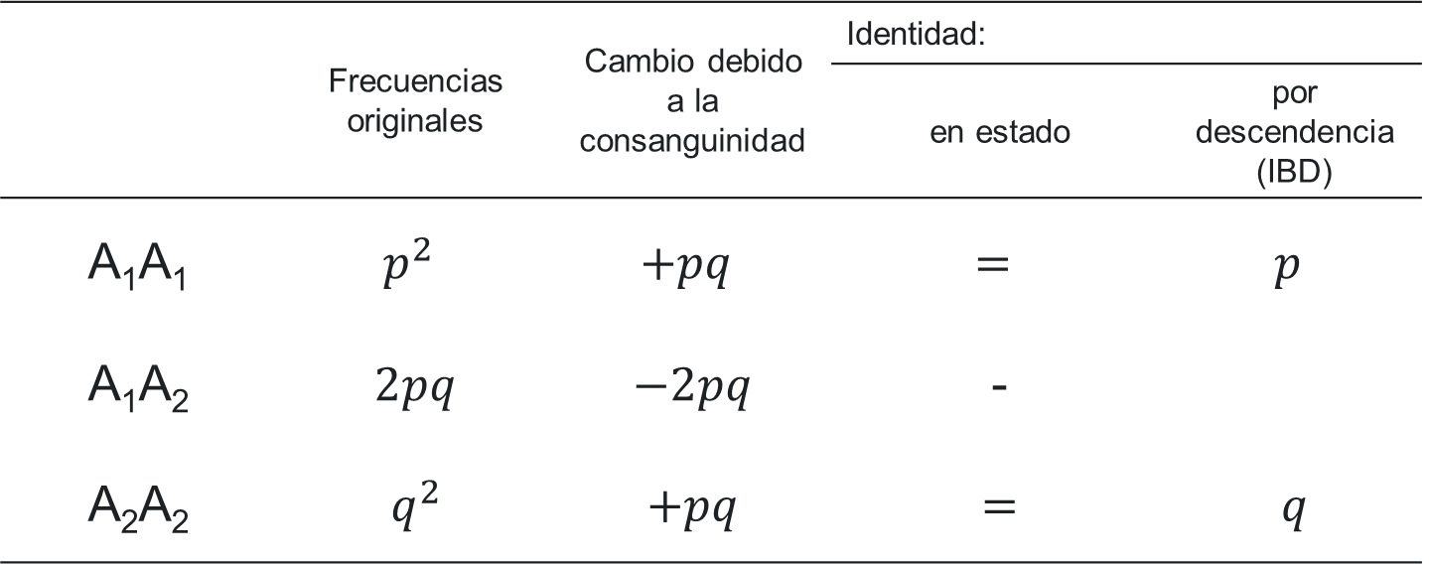
Contribuciones genéticas
 | Frecuencias originales | Cambio debido a la consanguinidad | Identidad:
 |  |  | en estado | por descendencia (IBD)
A₁A₁ | $$p^{2}$$ | $$+pq$$ | $$=$$ | $$p$$
A₁A₂ | $$2pq$$ | $$−2pq$$ | -
A₂A₂ | $$q^{2}$$ | $$+pq$$ | $$=$$ | $$q$$
$$F=1$$
Notes:
These processes continue over the lifetimes of individuals, populations, and species.

Slide 33
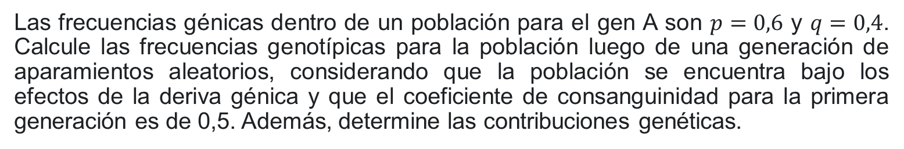
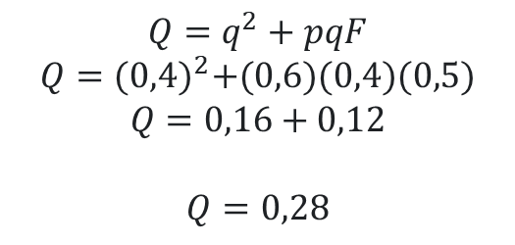
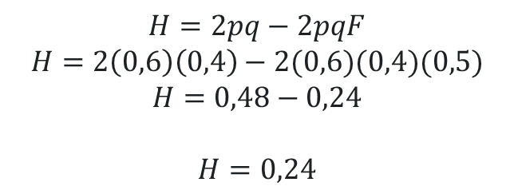
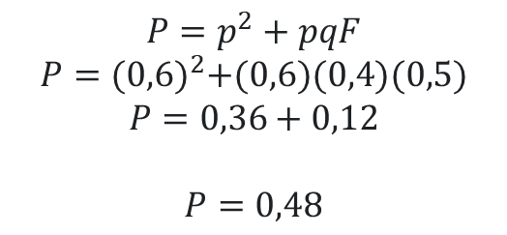
Contribuciones genéticas
Ejemplo
Las frecuencias génicas dentro de un población para el gen A son $p=0,6$ y $q=0,4$. Calcule las frecuencias genotípicas para la población luego de una generación de aparamientos aleatorios, considerando que la población se encuentra bajo los efectos de la deriva génica y que el coeficiente de consanguinidad para la primera generación es de 0,5. Además, determine las contribuciones genéticas.
$$P=p^{2}+pqF$$
$$P={(0,6)}^{2}+(0,6)(0,4)(0,5)$$
$$P=0,36+0,12$$
$$P=0,48$$
$$H=2pq−2pqF$$
$$H=2\left(0,6\right)\left(0,4\right)−2(0,6)(0,4)(0,5)$$
$$H=0,48−0,24$$
$$H=0,24$$
$$Q=q^{2}+pqF$$
$$Q={(0,4)}^{2}+(0,6)(0,4)(0,5)$$
$$Q=0,16+0,12$$
$$Q=0,28$$
Notes:
These processes continue over the lifetimes of individuals, populations, and species.

Slide 34

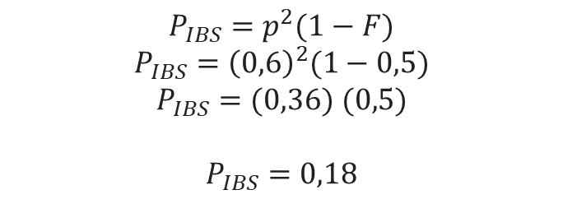
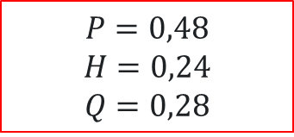
Contribuciones genéticas
Ejemplo
Las frecuencias génicas dentro de un población para el gen A son $p=0,6$ y $q=0,4$. Calcule las frecuencias genotípicas para la población luego de una generación de aparamientos aleatorios, considerando que la población se encuentra bajo los efectos de la deriva génica y que el coeficiente de consanguinidad para la primera generación es de 0,5. Además, determine las contribuciones genéticas.
$$P_{IBS}=p^{2}(1−F)$$
$$P_{IBS}={\left(0,6\right)}^{2}(1−0,5)$$
$$P_{IBS}=(0,36) (0,5)$$
$$P_{IBS}=0,18$$
$$P=0,48$$
$$H=0,24$$
$$Q=0,28$$
$$P_{IBD}=pF$$
$$P_{IBD}=(0,6)(0,5)$$
$$P_{IBD}=0,3$$
Notes:
These processes continue over the lifetimes of individuals, populations, and species.

Slide 35
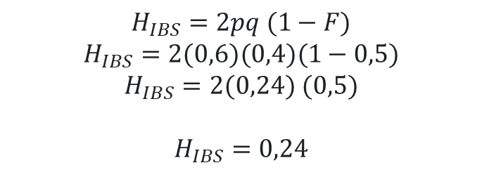
Contribuciones genéticas
Ejemplo
Las frecuencias génicas dentro de un población para el gen A son $p=0,6$ y $q=0,4$. Calcule las frecuencias genotípicas para la población luego de una generación de aparamientos aleatorios, considerando que la población se encuentra bajo los efectos de la deriva génica y que el coeficiente de consanguinidad para la primera generación es de 0,5. Además, determine las contribuciones genéticas.
$$H_{IBS}=2pq (1−F)$$
$$H_{IBS}=2(0,6)(0,4)(1−0,5)$$
$$H_{IBS}=2(0,24) (0,5)$$
$$H_{IBS}=0,24$$
$$P=0,48$$
$$H=0,24$$
$$Q=0,28$$
Notes:
These processes continue over the lifetimes of individuals, populations, and species.

Slide 36

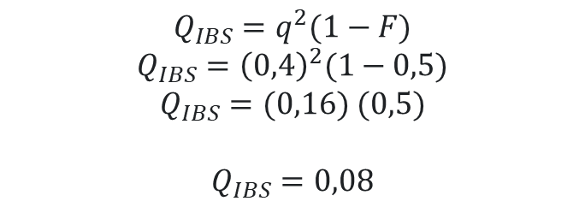
Contribuciones genéticas
Ejemplo
Las frecuencias génicas dentro de un población para el gen A son $p=0,6$ y $q=0,4$. Calcule las frecuencias genotípicas para la población luego de una generación de aparamientos aleatorios, considerando que la población se encuentra bajo los efectos de la deriva génica y que el coeficiente de consanguinidad para la primera generación es de 0,5. Además, determine las contribuciones genéticas.
$$Q_{IBS}=q^{2}(1−F)$$
$$Q_{IBS}={\left(0,4\right)}^{2}(1−0,5)$$
$$Q_{IBS}=(0,16) (0,5)$$
$$Q_{IBS}=0,08$$
$$P=0,48$$
$$H=0,24$$
$$Q=0,28$$
$$Q_{IBD}=qF$$
$$Q_{IBD}=(0,4)(0,5)$$
$$Q_{IBD}=0,2$$
Notes:
These processes continue over the lifetimes of individuals, populations, and species.

Slide 37
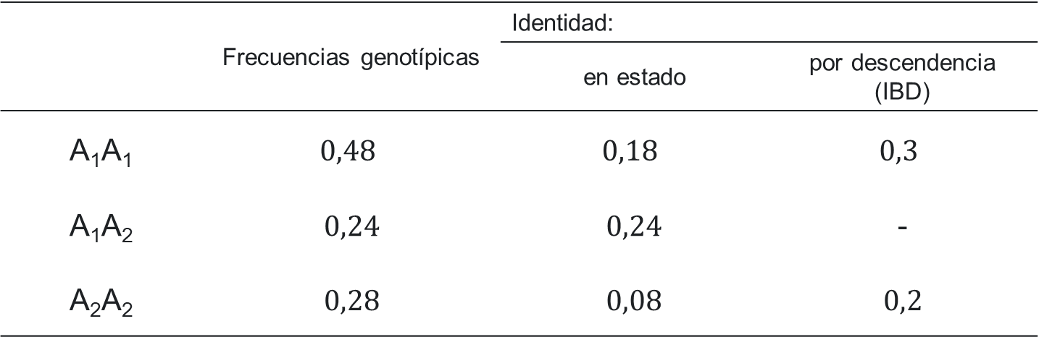
Contribuciones genéticas
Ejemplo
Las frecuencias génicas dentro de un población para el gen A son $p=0,6$ y $q=0,4$. Calcule las frecuencias genotípicas para la población luego de una generación de aparamientos aleatorios, considerando que la población se encuentra bajo los efectos de la deriva génica y que el coeficiente de consanguinidad para la primera generación es de 0,5. Además, determine las contribuciones genéticas.
 | Frecuencias genotípicas | Identidad:
 |  | en estado | por descendencia (IBD)
A₁A₁ | $$0,48$$ | $$0,18$$ | $$0,3$$
A₁A₂ | $$0,24$$ | $$0,24$$ | -
A₂A₂ | $$0,28$$ | $$0,08$$ | $$0,2$$
Notes:
These processes continue over the lifetimes of individuals, populations, and species.

Slide 38

Ejercicios

Slide 39
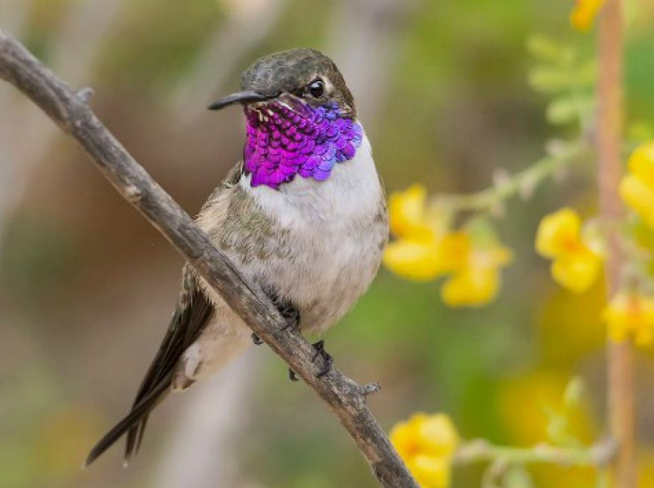
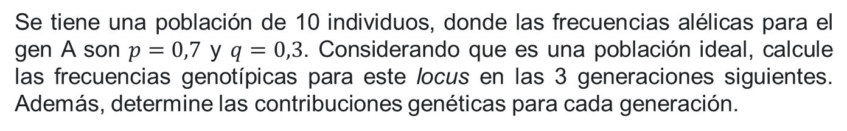


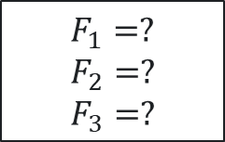
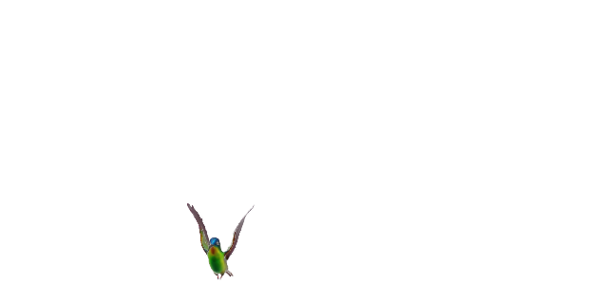
Ejercicio 1
Se tiene una población de 10 individuos, donde las frecuencias alélicas para el gen A son $p=0,7$ y $q=0,3$. Considerando que es una población ideal, calcule las frecuencias genotípicas para este locus en las 3 generaciones siguientes. Además, determine las contribuciones genéticas para cada generación.
Cálculo de coeficientes de consanguinidad
Consanguinidad en la generación 1:
$$F_{1}=?$$
$$F_{2}=?$$
$$F_{3}=?$$
$$F_{1}=\frac{1}{2N}$$
Consanguinidad en la generación t:
$$F_{t}=\frac{1}{2N}+(1−\frac{1}{2N})F_{t−1}$$
Notes:
These processes continue over the lifetimes of individuals, populations, and species.

Slide 40

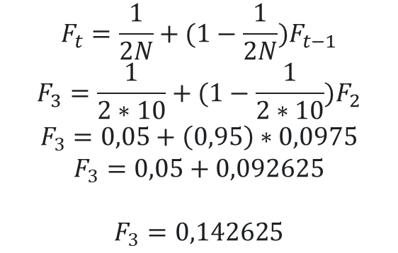
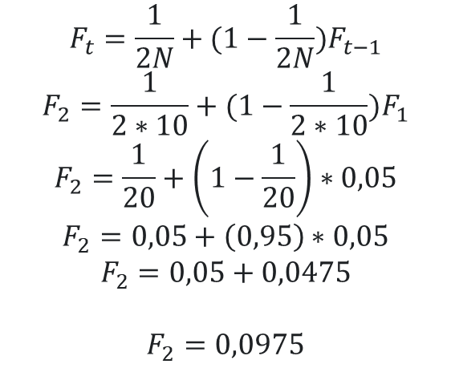
Ejercicio 1
Se tiene una población de 10 individuos, donde las frecuencias alélicas para el gen A son $p=0,7$ y $q=0,3$. Considerando que es una población ideal, calcule las frecuencias genotípicas para este locus en las 3 generaciones siguientes. Además, determine las contribuciones genéticas para cada generación.
Cálculo de coeficientes de consanguinidad
$$F_{t}=\frac{1}{2N}+(1−\frac{1}{2N})F_{t−1}$$
$$F_{2}=\frac{1}{2∗10}+(1−\frac{1}{2∗10})F_{1}$$
$$F_{2}=\frac{1}{20}+\left(1−\frac{1}{20}\right)∗0,05$$
$$F_{2}=0,05+\left(0,95\right)∗0,05$$
$$F_{2}=0,05+0,0475$$
$$F_{2}=0,0975$$
$$F_{1}=\frac{1}{2N}$$
$$F_{1}=\frac{1}{2∗10}$$
$$F_{1}=\frac{1}{20}$$
$$F_{1}=0,05$$
$$F_{t}=\frac{1}{2N}+(1−\frac{1}{2N})F_{t−1}$$
$$F_{3}=\frac{1}{2∗10}+(1−\frac{1}{2∗10})F_{2}$$
$$F_{3}=0,05+\left(0,95\right)∗0,0975$$
$$F_{3}=0,05+0,092625$$
$$F_{3}=0,142625$$
Notes:
These processes continue over the lifetimes of individuals, populations, and species.

Slide 41
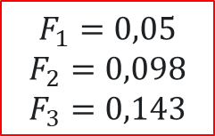
Ejercicio 1
Se tiene una población de 10 individuos, donde las frecuencias alélicas para el gen A son $p=0,7$ y $q=0,3$. Considerando que es una población ideal, calcule las frecuencias genotípicas para este locus en las 3 generaciones siguientes. Además, determine las contribuciones genéticas para cada generación.
Cálculo de coeficientes de consanguinidad
Consanguinidad en la generación 1:
$$F_{1}=0,05$$
$$F_{2}=0,098$$
$$F_{3}=0,143$$
$$F_{1}=\frac{1}{2N}$$
Consanguinidad en la generación t:
$$F_{t}=\frac{1}{2N}+(1−\frac{1}{2N})F_{t−1}$$
Notes:
These processes continue over the lifetimes of individuals, populations, and species.

Slide 42
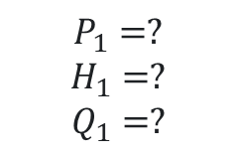
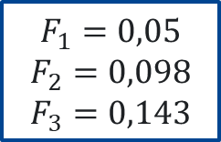


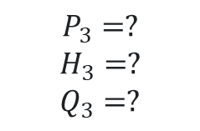

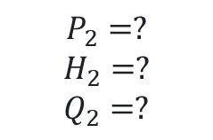
Ejercicio 1
$$P=p^{2}+pqF=p^{2}\left(1−F\right)+pF$$
$$H=2pq−2pqF=2pq\left(1−F\right)$$
$$Q=q^{2}+pqF=q^{2}\left(1−F\right)+qF$$
Se tiene una población de 10 individuos, donde las frecuencias alélicas para el gen A son $p=0,7$ y $q=0,3$. Considerando que es una población ideal, calcule las frecuencias genotípicas para este locus en las 3 generaciones siguientes. Además, determine las contribuciones genéticas para cada generación.
Coeficientes de
consanguinidad
Cálculo de frecuencias genotípicas
$$F_{1}=0,05$$
$$F_{2}=0,098$$
$$F_{3}=0,143$$
Generación 1
Generación 2
Generación 3
$$P_{1}=?$$
$$H_{1}=?$$
$$Q_{1}=?$$
$$P_{2}=?$$
$$H_{2}=?$$
$$Q_{2}=?$$
$$P_{3}=?$$
$$H_{3}=?$$
$$Q_{3}=?$$
Notes:
These processes continue over the lifetimes of individuals, populations, and species.

Slide 43
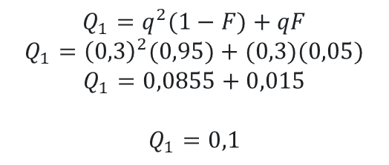
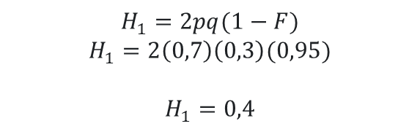

Ejercicio 1
$$P=p^{2}+pqF=p^{2}\left(1−F\right)+pF$$
$$H=2pq−2pqF=2pq\left(1−F\right)$$
$$Q=q^{2}+pqF=q^{2}\left(1−F\right)+qF$$
Se tiene una población de 10 individuos, donde las frecuencias alélicas para el gen A son $p=0,7$ y $q=0,3$. Considerando que es una población ideal, calcule las frecuencias genotípicas para este locus en las 3 generaciones siguientes. Además, determine las contribuciones genéticas para cada generación.
Coeficientes de
consanguinidad
Cálculo de frecuencias genotípicas
$$F_{1}=0,05$$
$$F_{2}=0,098$$
$$F_{3}=0,143$$
Generación 1
$$P_{1}=p^{2}(1−F)+pF$$
$$P_{1}={\left(0,7\right)}^{2}(0,95)+(0,7)(0,05)$$
$$P_{1}=0,4655+0,035$$
$$P_{1}=0,5$$
$$H_{1}=2pq(1−F)$$
$$H_{1}=2\left(0,7\right)\left(0,3\right)(0,95)$$
$$H_{1}=0,4$$
$$P_{1}=?$$
$$H_{1}=?$$
$$Q_{1}=?$$
$$Q_{1}=q^{2}(1−F)+qF$$
$$Q_{1}={\left(0,3\right)}^{2}(0,95)+(0,3)(0,05)$$
$$Q_{1}=0,0855+0,015$$
$$Q_{1}=0,1$$
Notes:
These processes continue over the lifetimes of individuals, populations, and species.

Slide 44




Ejercicio 1
$$P=p^{2}+pqF=p^{2}\left(1−F\right)+pF$$
$$H=2pq−2pqF=2pq\left(1−F\right)$$
$$Q=q^{2}+pqF=q^{2}\left(1−F\right)+qF$$
Se tiene una población de 10 individuos, donde las frecuencias alélicas para el gen A son $p=0,7$ y $q=0,3$. Considerando que es una población ideal, calcule las frecuencias genotípicas para este locus en las 3 generaciones siguientes. Además, determine las contribuciones genéticas para cada generación.
Coeficientes de
consanguinidad
Cálculo de frecuencias genotípicas
$$F_{1}=0,05$$
$$F_{2}=0,098$$
$$F_{3}=0,143$$
Generación 2
$$P_{2}=p^{2}(1−F)+pF$$
$$P_{2}={\left(0,7\right)}^{2}(0,902)+(0,7)(0,098)$$
$$P_{2}=0,442+0,069$$
$$P_{2}=0,51$$
$$H_{2}=2pq(1−F)$$
$$H_{2}=2\left(0,7\right)\left(0,3\right)(0,902)$$
$$H_{2}=0,38$$
$$P_{2}=?$$
$$H_{2}=?$$
$$Q_{2}=?$$
$$Q_{2}=q^{2}(1−F)+qF$$
$$Q_{2}={\left(0,3\right)}^{2}(0,902)+(0,3)(0,098)$$
$$Q_{2}=0,081+0,029$$
$$Q_{2}=0,11$$
Notes:
These processes continue over the lifetimes of individuals, populations, and species.

Slide 45




Ejercicio 1
$$P=p^{2}+pqF=p^{2}\left(1−F\right)+pF$$
$$H=2pq−2pqF=2pq\left(1−F\right)$$
$$Q=q^{2}+pqF=q^{2}\left(1−F\right)+qF$$
Se tiene una población de 10 individuos, donde las frecuencias alélicas para el gen A son $p=0,7$ y $q=0,3$. Considerando que es una población ideal, calcule las frecuencias genotípicas para este locus en las 3 generaciones siguientes. Además, determine las contribuciones genéticas para cada generación.
Coeficientes de
consanguinidad
Cálculo de frecuencias genotípicas
$$F_{1}=0,05$$
$$F_{2}=0,098$$
$$F_{3}=0,143$$
Generación 3
$$P_{3}=p^{2}(1−F)+pF$$
$$P_{3}={\left(0,7\right)}^{2}(0,857)+(0,7)(0,143)$$
$$P_{3}=0,4199+0,1001$$
$$P_{3}=0,52$$
$$H_{3}=2pq(1−F)$$
$$H_{3}=2\left(0,7\right)\left(0,3\right)(0,857)$$
$$H_{3}=0,36$$
$$P_{3}=?$$
$$H_{3}=?$$
$$Q_{3}=?$$
$$Q_{3}=q^{2}(1−F)+qF$$
$$Q_{3}={\left(0,3\right)}^{2}(0,857)+(0,3)(0,143)$$
$$Q_{3}=0,07713+0,0429$$
$$Q_{3}=0,12$$
Notes:
These processes continue over the lifetimes of individuals, populations, and species.

Slide 46




Ejercicio 1
$$P=p^{2}+pqF=p^{2}\left(1−F\right)+pF$$
$$H=2pq−2pqF=2pq\left(1−F\right)$$
$$Q=q^{2}+pqF=q^{2}\left(1−F\right)+qF$$
Se tiene una población de 10 individuos, donde las frecuencias alélicas para el gen A son $p=0,7$ y $q=0,3$. Considerando que es una población ideal, calcule las frecuencias genotípicas para este locus en las 3 generaciones siguientes. Además, determine las contribuciones genéticas para cada generación.
Coeficientes de
consanguinidad
Cálculo de frecuencias genotípicas
$$F_{1}=0,05$$
$$F_{2}=0,098$$
$$F_{3}=0,143$$
Generación 1
Generación 2
Generación 3
$$P_{1}=0,5$$
$$H_{1}=0,4$$
$$Q_{1}=0,1$$
$$P_{2}=0,51$$
$$H_{2}=0,38$$
$$Q_{2}=0,11$$
$$P_{3}=0,52$$
$$H_{3}=0,36$$
$$Q_{3}=0,12$$
Notes:
These processes continue over the lifetimes of individuals, populations, and species.

Slide 47





Ejercicio 1
$$P=p^{2}+pqF=p^{2}\left(1−F\right)+pF$$
$$H=2pq−2pqF=2pq\left(1−F\right)$$
$$Q=q^{2}+pqF=q^{2}\left(1−F\right)+qF$$
Se tiene una población de 10 individuos, donde las frecuencias alélicas para el gen A son $p=0,7$ y $q=0,3$. Considerando que es una población ideal, calcule las frecuencias genotípicas para este locus en las 3 generaciones siguientes. Además, determine las contribuciones genéticas para cada generación.
Coeficientes de
consanguinidad
Cálculo de contribuciones genéticas
Generación 1
Generación 2
Generación 3
$$F_{1}=0,05$$
$$F_{2}=0,098$$
$$F_{3}=0,143$$
$$P_{IBS}=?$$ | $$P_{IBD}=?$$ |  | $$P_{IBS}=?$$ | $$P_{IBD}=?$$ |  | $$P_{IBS}=?$$ | $$P_{IBD}=?$$
$$H_{IBS}=?$$ |  |  | $$H_{IBS}=?$$ |  |  | $$H_{IBS}=?$$
$$Q_{IBS}=?$$ | $$Q_{IBD}=?$$ |  | $$Q_{IBS}=?$$ | $$Q_{IBD}=?$$ |  | $$Q_{IBS}=?$$ | $$Q_{IBD}=?$$
Frecuencias genotípicas
$$P_{1}=0,5$$
$$H_{1}=0,4$$
$$Q_{1}=0,1$$
$$P_{2}=0,51$$
$$H_{2}=0,38$$
$$Q_{2}=0,11$$
$$P_{3}=0,52$$
$$H_{3}=0,36$$
$$Q_{3}=0,12$$
Notes:
These processes continue over the lifetimes of individuals, populations, and species.

Slide 48




Ejercicio 1
$$P=p^{2}+pqF=p^{2}\left(1−F\right)+pF$$
$$H=2pq−2pqF=2pq\left(1−F\right)$$
$$Q=q^{2}+pqF=q^{2}\left(1−F\right)+qF$$
Se tiene una población de 10 individuos, donde las frecuencias alélicas para el gen A son $p=0,7$ y $q=0,3$. Considerando que es una población ideal, calcule las frecuencias genotípicas para este locus en las 3 generaciones siguientes. Además, determine las contribuciones genéticas para cada generación.
Coeficientes de
consanguinidad
Cálculo de contribuciones genéticas
Generación 1
$$F_{1}=0,05$$
$$F_{2}=0,098$$
$$F_{3}=0,143$$
$$P_{IBS}=?$$ | $$P_{IBD}=?$$
$$H_{IBS}=?$$
$$Q_{IBS}=?$$ | $$Q_{IBD}=?$$
$$P_{1}=p^{2}(1−F)+pF$$
$$P_{1}={\left(0,7\right)}^{2}(0,95)+(0,7)(0,05)$$
$$P_{1}=0,4655+0,035$$
$$P_{1}=0,5$$
$$H_{1}=2pq(1−F)$$
$$H_{1}=2\left(0,7\right)\left(0,3\right)(0,95)$$
$$H_{1}=0,4$$
Frecuencias genotípicas
$$Q_{1}=q^{2}(1−F)+qF$$
$$Q_{1}={\left(0,3\right)}^{2}(0,95)+(0,3)(0,05)$$
$$Q_{1}=0,0855+0,015$$
$$Q_{1}=0,1$$
$$P_{1}=0,5$$
$$H_{1}=0,4$$
$$Q_{1}=0,1$$
$$P_{2}=0,51$$
$$H_{2}=0,38$$
$$Q_{2}=0,11$$
$$P_{3}=0,52$$
$$H_{3}=0,36$$
$$Q_{3}=0,12$$
Notes:
These processes continue over the lifetimes of individuals, populations, and species.

Slide 49







Ejercicio 1
$$P=p^{2}+pqF=p^{2}\left(1−F\right)+pF$$
$$H=2pq−2pqF=2pq\left(1−F\right)$$
$$Q=q^{2}+pqF=q^{2}\left(1−F\right)+qF$$
Se tiene una población de 10 individuos, donde las frecuencias alélicas para el gen A son $p=0,7$ y $q=0,3$. Considerando que es una población ideal, calcule las frecuencias genotípicas para este locus en las 3 generaciones siguientes. Además, determine las contribuciones genéticas para cada generación.
Coeficientes de
consanguinidad
Cálculo de contribuciones genéticas
Generación 1
$$F_{1}=0,05$$
$$F_{2}=0,098$$
$$F_{3}=0,143$$
$$P_{IBS}=?$$ | $$P_{IBD}=?$$
$$H_{IBS}=?$$
$$Q_{IBS}=?$$ | $$Q_{IBD}=?$$
$$P_{1}=p^{2}(1−F)+pF$$
$$P_{1}={\left(0,7\right)}^{2}(0,95)+(0,7)(0,05)$$
$$P_{1}=0,4655+0,035$$
$$H_{1}=2pq(1−F)$$
$$H_{1}=2\left(0,7\right)\left(0,3\right)(0,95)$$
$$H_{1}=0,4$$
$$P_{IBS}$$
$$P_{IBD}$$
$$H_{IBS}$$
Frecuencias genotípicas
$$Q_{1}=q^{2}(1−F)+qF$$
$$Q_{1}={\left(0,3\right)}^{2}(0,95)+(0,3)(0,05)$$
$$Q_{1}=0,0855+0,015$$
$$P_{1}=0,5$$
$$H_{1}=0,4$$
$$Q_{1}=0,1$$
$$P_{2}=0,51$$
$$H_{2}=0,38$$
$$Q_{2}=0,11$$
$$P_{3}=0,52$$
$$H_{3}=0,36$$
$$Q_{3}=0,12$$
$$Q_{IBS}$$
$$Q_{IBD}$$
Notes:
These processes continue over the lifetimes of individuals, populations, and species.

Slide 50







Ejercicio 1
$$P=p^{2}+pqF=p^{2}\left(1−F\right)+pF$$
$$H=2pq−2pqF=2pq\left(1−F\right)$$
$$Q=q^{2}+pqF=q^{2}\left(1−F\right)+qF$$
Se tiene una población de 10 individuos, donde las frecuencias alélicas para el gen A son $p=0,7$ y $q=0,3$. Considerando que es una población ideal, calcule las frecuencias genotípicas para este locus en las 3 generaciones siguientes. Además, determine las contribuciones genéticas para cada generación.
Coeficientes de
consanguinidad
Cálculo de contribuciones genéticas
Generación 2
$$F_{1}=0,05$$
$$F_{2}=0,098$$
$$F_{3}=0,143$$
$$P_{IBS}=?$$ | $$P_{IBD}=?$$
$$H_{IBS}=?$$
$$Q_{IBS}=?$$ | $$Q_{IBD}=?$$
$$P_{2}=p^{2}(1−F)+pF$$
$$P_{2}={\left(0,7\right)}^{2}(0,902)+(0,7)(0,098)$$
$$P_{2}=0,442+0,069$$
$$H_{2}=2pq(1−F)$$
$$H_{2}=2\left(0,7\right)\left(0,3\right)(0,902)$$
$$H_{2}=0,38$$
$$P_{IBS}$$
$$P_{IBD}$$
$$H_{IBS}$$
Frecuencias genotípicas
$$Q_{2}=q^{2}(1−F)+qF$$
$$Q_{2}={\left(0,3\right)}^{2}(0,902)+(0,3)(0,098)$$
$$Q_{2}=0,081+0,029$$
$$P_{1}=0,5$$
$$H_{1}=0,4$$
$$Q_{1}=0,1$$
$$P_{2}=0,51$$
$$H_{2}=0,38$$
$$Q_{2}=0,11$$
$$P_{3}=0,52$$
$$H_{3}=0,36$$
$$Q_{3}=0,12$$
$$Q_{IBS}$$
$$Q_{IBD}$$
Notes:
These processes continue over the lifetimes of individuals, populations, and species.

Slide 51




Ejercicio 1
$$P=p^{2}+pqF=p^{2}\left(1−F\right)+pF$$
$$H=2pq−2pqF=2pq\left(1−F\right)$$
$$Q=q^{2}+pqF=q^{2}\left(1−F\right)+qF$$
Se tiene una población de 10 individuos, donde las frecuencias alélicas para el gen A son $p=0,7$ y $q=0,3$. Considerando que es una población ideal, calcule las frecuencias genotípicas para este locus en las 3 generaciones siguientes. Además, determine las contribuciones genéticas para cada generación.
Coeficientes de
consanguinidad
Cálculo de contribuciones genéticas
Generación 3
$$F_{1}=0,05$$
$$F_{2}=0,098$$
$$F_{3}=0,143$$
$$P_{IBS}=?$$ | $$P_{IBD}=?$$
$$H_{IBS}=?$$
$$Q_{IBS}=?$$ | $$Q_{IBD}=?$$
$$P_{3}=p^{2}(1−F)+pF$$
$$P_{3}={\left(0,7\right)}^{2}(0,857)+(0,7)(0,143)$$
$$P_{3}=0,4199+0,1001$$
$$H_{3}=2pq(1−F)$$
$$H_{3}=2\left(0,7\right)\left(0,3\right)(0,857)$$
$$H_{3}=0,36$$
$$P_{IBS}$$
$$P_{IBD}$$
$$H_{IBS}$$
Frecuencias genotípicas
$$Q_{3}=q^{2}(1−F)+qF$$
$$Q_{3}={\left(0,3\right)}^{2}(0,857)+(0,3)(0,143)$$
$$Q_{3}=0,07713+0,0429$$
$$P_{1}=0,5$$
$$H_{1}=0,4$$
$$Q_{1}=0,1$$
$$P_{2}=0,51$$
$$H_{2}=0,38$$
$$Q_{2}=0,11$$
$$P_{3}=0,52$$
$$H_{3}=0,36$$
$$Q_{3}=0,12$$
$$Q_{IBS}$$
$$Q_{IBD}$$
Notes:
These processes continue over the lifetimes of individuals, populations, and species.

Slide 52

Ejercicio 1
$$P=p^{2}+pqF=p^{2}\left(1−F\right)+pF$$
$$H=2pq−2pqF=2pq\left(1−F\right)$$
$$Q=q^{2}+pqF=q^{2}\left(1−F\right)+qF$$
Se tiene una población de 10 individuos, donde las frecuencias alélicas para el gen A son $p=0,7$ y $q=0,3$. Considerando que es una población ideal, calcule las frecuencias genotípicas para este locus en las 3 generaciones siguientes. Además, determine las contribuciones genéticas para cada generación.
Coeficientes de
consanguinidad
Cálculo de contribuciones genéticas
Generación 1
Generación 2
Generación 3
$$F_{1}=0,05$$
$$F_{2}=0,098$$
$$F_{3}=0,143$$
$$P_{IBS}=0,466$$ | $$P_{IBD}=0,035$$ |  | $$P_{IBS}=0,442$$ | $$P_{IBD}=0,069$$ |  | $$P_{IBS}=0,42$$ | $$P_{IBD}=0,1$$
$$H_{IBS}=0,399$$ |  |  | $$H_{IBS}=0,379$$ |  |  | $$H_{IBS}=0,36$$
$$Q_{IBS}=0,086$$ | $$Q_{IBD}=0,015$$ |  | $$Q_{IBS}=0,081$$ | $$Q_{IBD}=0,029$$ |  | $$Q_{IBS}=0,077$$ | $$Q_{IBD}=0,043$$
Frecuencias genotípicas
$$P_{1}=0,5$$
$$H_{1}=0,4$$
$$Q_{1}=0,1$$
$$P_{2}=0,51$$
$$H_{2}=0,38$$
$$Q_{2}=0,11$$
$$P_{3}=0,52$$
$$H_{3}=0,36$$
$$Q_{3}=0,12$$
Notes:
These processes continue over the lifetimes of individuals, populations, and species.

Slide 53


Ejercicio 2
Suponga que la frecuencia de una enfermedad recesiva autosómica en una población es 1/40.000 (población base en equilibrio H-W). ¿Cuál es la frecuencia esperada para esta enfermedad en la descendencia generada por la cruza entre primos de primer grado?
Cálculo de frecuencias génicas
$$P=p^{2}+pqF=p^{2}\left(1−F\right)+pF$$
$$H=2pq−2pqF=2pq\left(1−F\right)$$
$$q^{2}={frecuencia}_{enf. rec.}$$
$$q^{2}=\frac{1}{40.000}$$
$$q=\sqrt{\frac{1}{40.000}}$$
$$q=\frac{1}{200}$$
$$Q=q^{2}+pqF=q^{2}\left(1−F\right)+qF$$
$$p=1−q$$
$$p=1−\frac{1}{200}$$
$$p=\frac{199}{200}$$
Notes:
These processes continue over the lifetimes of individuals, populations, and species.

Slide 54


Ejercicio 2
$$Q=q^{2}+pqF=q^{2}\left(1−F\right)+qF$$
Suponga que la frecuencia de una enfermedad recesiva autosómica en una población es 1/40.000 (población base en equilibrio H-W). ¿Cuál es la frecuencia esperada para esta enfermedad en la descendencia generada por la cruza entre primos de primer grado?
Frecuencias génicas
Tipo de cruzamiento | F
Hijos de hermanos | 1/4
Hijos de medios hermanos | 1/8
Hijos de primos 1º | 1/16
Hijos de primos 2º | 1/64
$$p=\frac{199}{200}$$
$$q=\frac{1}{200}$$
Cálculo de frecuencia esperada
$$Q=q^{2}+pqF$$
Notes:
These processes continue over the lifetimes of individuals, populations, and species.

Slide 55

Ejercicio 2
Suponga que la frecuencia de una enfermedad recesiva autosómica en una población es 1/40.000 (población base en equilibrio H-W). ¿Cuál es la frecuencia esperada para esta enfermedad en la descendencia generada por la cruza entre primos de primer grado?
Frecuencias génicas
Frecuencia esperada
$$p=\frac{199}{200}$$
$$q=\frac{1}{200}$$
$$Q=q^{2}+pqF$$
$$Q={(\frac{1}{200})}^{2}+(\frac{1}{200})(\frac{199}{200})(\frac{1}{16})$$
$$Q=\frac{1}{2.977}$$
La frecuencia esperada para esta enfermedad en la descendencia generada por la cruza entre primos de primer grado es de 1 en 2.977 (0,00034)
Notes:
These processes continue over the lifetimes of individuals, populations, and species.

Slide 56





Ecuaciones importantes
Consanguinidad
Consanguinidad en la generación 1:
“Incremento” o “nueva consanguinidad”:
Tipo de cruzamiento | F
Hijos de hermanos | 1/4
Hijos de medios hermanos | 1/8
Hijos de primos 1º | 1/16
Hijos de primos 2º | 1/64
$$F_{1}=\frac{1}{2N}$$
$$∆F=\frac{1}{2N}$$
Consanguinidad en la generación t:
Consanguinidad en la generación t:
$$F_{t}=\frac{1}{2N}+(1−\frac{1}{2N})F_{t−1}$$
$$F_{t}=∆F+(1−∆F)F_{t−1}$$

Slide 57




Ecuaciones importantes
Cambio en las frecuencias por consanguinidad
Contribuciones genéticas
 | Identidad:
 | en estado (IBS) | por descendencia (IBD)
A1A1 | $$p^{2} (1−F)$$ | $$+pF$$
A1A2 | $$2pq(1−F)$$
A2A2 | $$q^{2}(1−F)$$ | $$+qF$$
$$P=p^{2}+pqF$$ $=p^{2}\left(1−F\right)+pF$
$$H=2pq−2pqF$$ $=2pq\left(1−F\right)$
$$Q=q^{2}+pqF$$ $=q^{2}\left(1−F\right)+qF$

